Slide 1
Embedded Real-Time Object Detection in Disposable Cardboard UAVs for Specialized Defense Operations 使用在單次國防任務的嵌入式實時物件偵測 紙板無人飛行器
報告人 ：傅敬堯
組員 ：謝慶賢 、曾浩華
中華民國112年11月5日

Slide 2
簡報大綱
技術揭露
先前技術檢索
技術範圍定義
實施方式
所屬技術領域
新穎性比較
進步性比對與分析(Non obvious)
先前技術檢索

Slide 3
技術揭露－先前技術
面對大量船艦成群包圍島嶼的攻擊, 一般會采取海空陸等多層次防禦, 其中在陸對艦的防禦, 主要為:
以地對艦飛彈對接近的船艦進行精確打擊, 例如雄風飛彈.
以火箭彈對近海的船艦進行連續密集打擊, 例如海瑪斯多管火箭系統.

Slide 4
技術揭露－所欲解決之問題
防禦成本高:
飛彈或火箭彈的彈體成本從美金數萬到數百萬, 另外所需的發射平台也需要美金數百萬以上.
火箭彈:
一般沒有制導能力, 一旦發射就不能改變方向, 面對移動的船艦的打擊準確率較差.
制導飛彈:
其中光學尋標飛彈有視覺和紅外辨識的能力, 但價格高昂.
只有短暫修正路徑的盤旋能力, 無法真正做到在目標物附近搜索和盤旋.

Slide 5
技術揭露－解決問題之技術手段
以一次性材料和紙板的無人機為載具, 可携帶輕型而相對很低成本的炮彈, 解決飛彈高成本的問題.
以結合固定翼和螺旋翼的混合飛行技術, 解決長距離飛行和定點盤旋的問題.
以嵌入式硬件和深度學習模型做影像辨識, 提高搜索和追蹤的準確率, 避免誤判.

Slide 6
技術揭露－對照先前技術之功效
技術領域 | 前案 | 本案
準確率 | 光學尋標和紅外追蹤系統, 透過操作員進行目標辨識和確認. 或采取預先編程或人工智能算法自行決策. | 與前案原理相同.光學尋標和紅外追蹤系統, 可以回傳到地面控制中心進行確認, 或采取預先編程或人工智能算法自行決策.
滯空盤旋 | 火箭外型, 靠火箭推進器燃料產生動力, 滯空盤旋能力約數秒~數十秒 | 外型類似固定翼飛行器, 靠電力或内燃機產生動力, 滯空盤旋能力可達數百秒以上
成本 | 高度專業訂製, 需要對應的發射平臺, 需要使用火箭推進劑, 需要特殊操作訓練等. 具有光學詢標的飛彈成本高昂, 以性價比較高的以色列拉斐爾長釘爲例, 一枚約美金15萬. | 采用一次性材料和紙板機體的VTOL無人機, 可挂載不同的炮彈, 不需發射平臺, 操作簡單, 成本相對很低.
應用領域 | 光學尋標打擊 | 光學尋標打擊, 戰場情資探查, 物資遞送

Slide 7
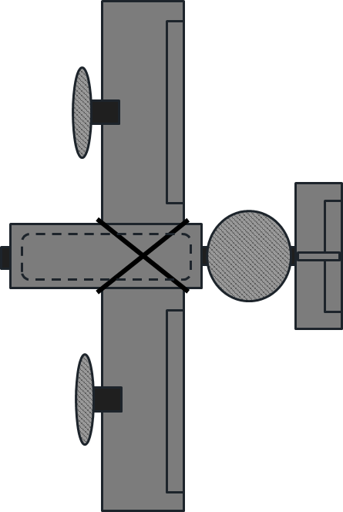
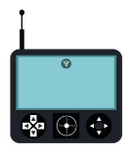

技術範圍定義－實施方式
1 目標物件
2 無人機
3 盤旋
4 光學尋標
5 地面控制器
6 無綫通訊
3
2
6
4
5
1
圖1 系統運作示意圖

Slide 8
技術範圍定義－實施方式
1 機體
2 主翼
3 尾翼
4 方向舵
5 機艙
6 左右發動機
7 升降發動機
8 傾斜機構
9 橡皮筋
10 攝像頭模組
6
8
2
9
3
1
10
5
4
7
6
圖2 一次性紙板VTOL無人機

Slide 9


技術範圍定義－實施方式
FCU: Flight Control Unit,飛行控制單元
IMU: Inertial Measurement Unit, 慣性測量單元
ESC: Electronic Speed Controller, 電子速度控制器
SUB: Single-use Battery, 一次性電池
GNSS: Global Navigation Satellite System, 全球導航衛星系統
Datalink-Air: 數據鏈路系統-天空端
Datalink-Gnd: 數據鏈路系統-地面端
VO: Visual Odometry, 視覺測距
Camera Module: 攝像頭模組
GCS: Ground Control System, 地面控制器
發動機
ESC
FCU
GNSS
Datalink- Air
VO
傾斜機構
SUB
GCS
IMU
Camera Module
Datalink-
Gnd
無人機
地面控制器
圖3控制系統方塊圖

Slide 10
技術範圍定義－所屬IPC技術領域
技術關鍵字
垂直起降, VTOL
物件辨識, Object Detection
紙板, Cardboard
一次性, Disposable
IPC國際專利分類
B64C 飛機；直升飛機
B64D 用於與飛機配合或裝至飛機上之設備；飛行衣；降落傘；飛機的動力裝置或推進傳動裝置之配置或安裝

Slide 11
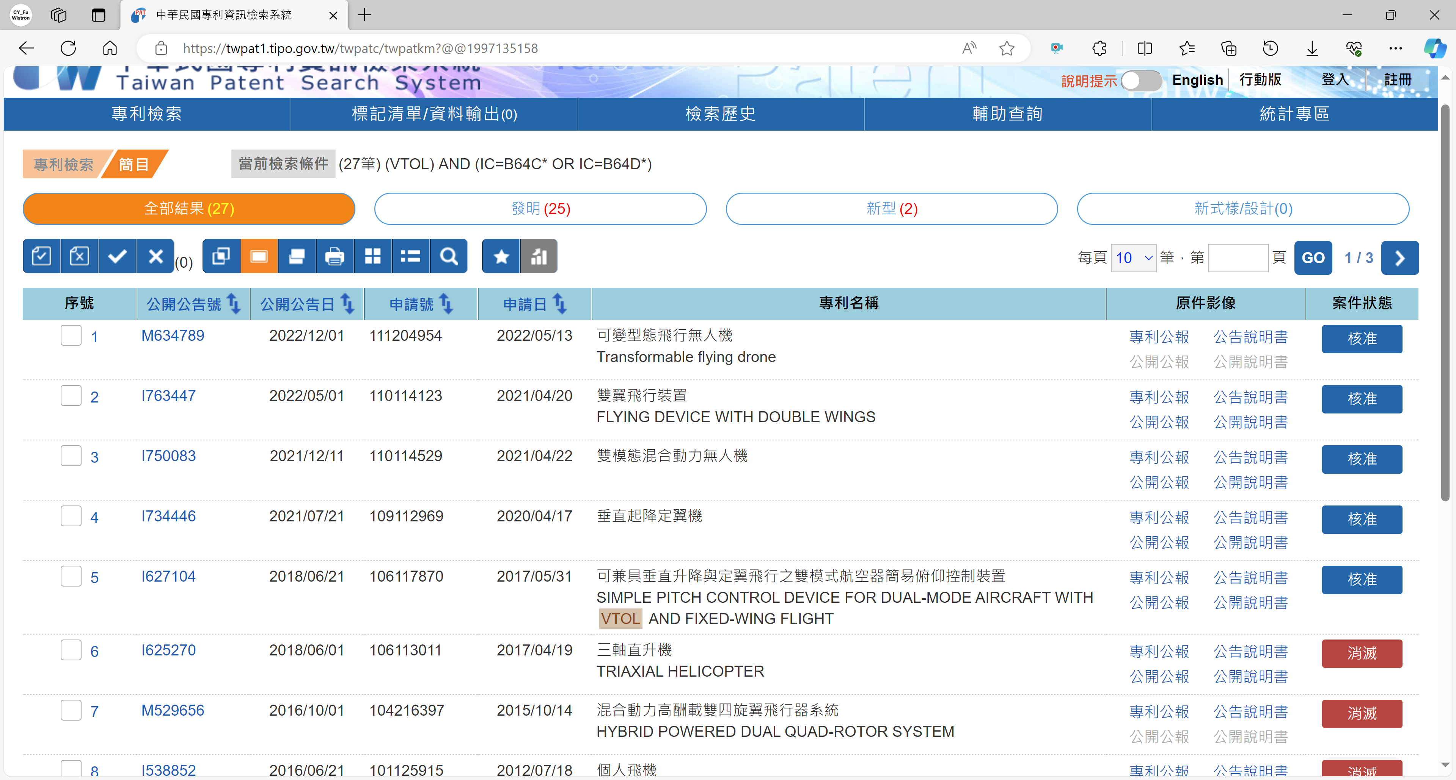
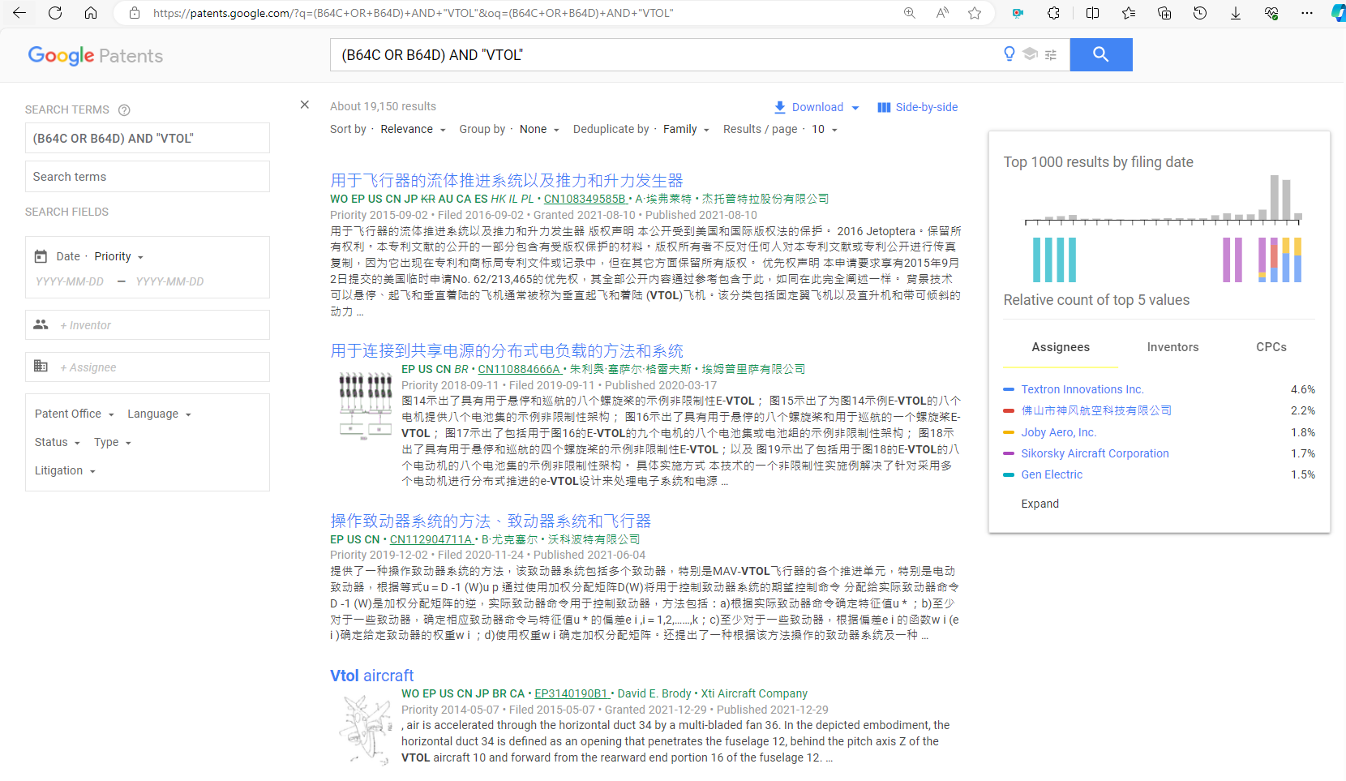
先前技術檢索－先前相近的技術(Prior Art)
專利檢索
資料庫 | 檢索條件 | 結果
https://patents.google.com/ | (B64C OR B64D) AND “VTOL” | 19,150
https://twpat1.tipo.gov.tw/twpatc/twpatkm | (VTOL) AND (IC=B64C* OR IC=B64D*) | 27

Slide 12
先前技術檢索－先前相近的技術(Prior Art)
專利檢索
資料庫 https://patents.google.com/
前案與本揭露技術在技術面及功效面之差異
前案: 使用航空攝像平臺進行跟蹤和視頻監控的系統, 該系統可以適於跟蹤擁有帶有發射器的GPS設備的使用者。空中平臺的攝像機可以記錄感興趣物件的視頻。
本案: 無人機由根據起飛前預先設定好的GNSS坐標, 飛行到指定坐標, 以固定翼或多軸旋翼進行盤旋, 使用嵌入式實時識別系統的雙目攝像頭和紅外攝像頭進行感興趣物件的搜索、跟蹤、視頻監控, 並可回傳感興趣物件的GNSS坐標到地面控制中心。
檢索條件 | 結果
(B64C OR B64D) AND “VTOL” | 19,150
(B64C OR B64D) AND (VTOL) AND “Object Detection” | 65
找到US一篇內容相似：US2019/0289193A1

Slide 13
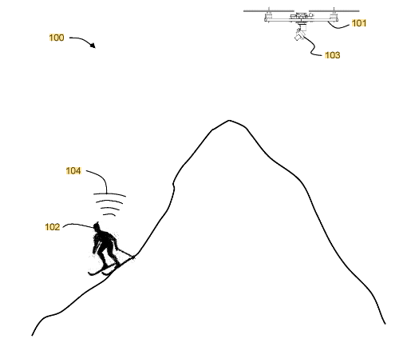
先前技術檢索－先前相近的技術(Prior Art)
US2019/0289193A1專利揭露

Slide 14
先前技術檢索－先前相近的技術(Prior Art)
專利檢索
資料庫 https://patents.google.com/
前案與本揭露技術在技術面及功效面之差異
前案: 樣品採集探針位於機身前端, 對農業揮發性有機化合物(VOC)進行採樣。具有著陸支撐件, 可調式蝶形襟翼, 使用紙板管作為機身, 主翼由輕木製成，前緣由碳纖維管加固。
本案: 機身、主翼、尾翼、方向舵等用紙板製成,未組裝時體積小,運輸便利。低成本嵌入式系統具紅外和可見光目標識別和鎖定撞擊能力.
檢索條件 | 結果
(B64C OR B64D) AND “VTOL” | 19,150
(B64C OR B64D) AND (VTOL) AND “Cardboard” | 14
找到US一篇內容相似：US2023/0221733A1

Slide 15
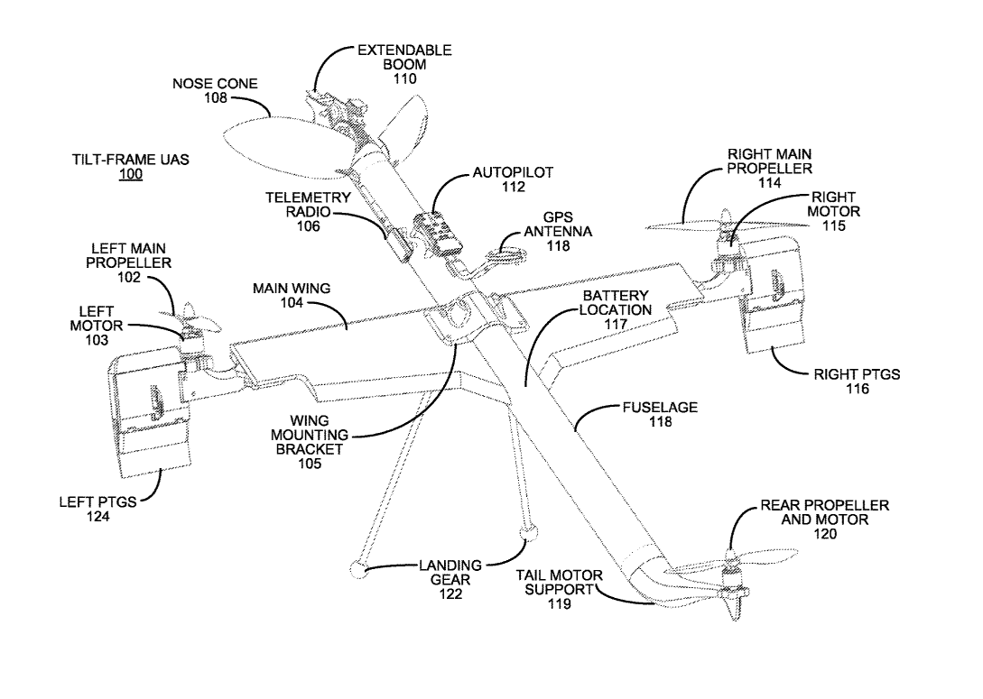
先前技術檢索－先前相近的技術(Prior Art)
US2023/0221733A1專利揭露

Slide 16
先前技術檢索－先前相近的技術(Prior Art)
專利檢索
資料庫 https://twpat1.tipo.gov.tw/twpatc/twpatkm
前案與本揭露技術在技術面及功效面之差異
前案: 無人機設有空拍單元和發射單元, 空拍單元截取空拍影像. 發射單元將該影像輸出到運算處理裝置, 辨識比對單元將該影像和海廢影像進行人工智慧辨識分析.
本案: 無人機設有嵌入式硬實時識別系統, 經過雙目攝像頭和紅外攝像頭實時截取影像, 並在無人機本地端進行類神經網路的深度學習模型判斷是否為感興趣的目標物。
檢索條件 | 結果
(IC=B64C* OR IC=B64D*) AND Detection | 27
找到台灣一篇內容相似的：110212708

Slide 17
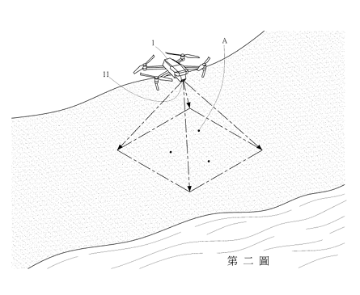
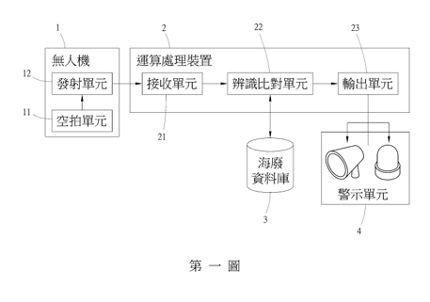
先前技術檢索－先前相近的技術(Prior Art)
110212708專利揭露

Slide 18
新穎性比對
構成要件比對 | 提案 | US2019/0289193A1 TRACKING OF DYNAMIC OBJECT OF INTEREST AND ACTIVE STABILIZATION OF AN AUTONOMOUS AIRBORNE PLATFORM MOUNTED CAMERA (引證1) | US2023/0221733A1 TRACKING OF DYNAMIC OBJECT OF INTEREST AND ACTIVE STABILIZATION OF AN AUTONOMOUS AIRBORNE PLATFORM MOUNTED CAMERA (引證2) | TW110212708 結合人工智慧之海廢偵測系統 Marine waste detection system combined with artificial intelligence (引證3)
構成要件1(同) | VTOL | VTOL | VTOL | -
構成要件2(異) | Cardboard; 紙板 | - | 紙板管,輕木,碳纖維 | -
構成要件3(異) | Object Detection; 物件辨識 | 使用GPS定位 | 使用GPS定位 | 空拍單元
構成要件4(異) | Disposable; 一次性 | - | 非抛棄式 | -

Slide 19
進步性比對與分析(Non-obvious)
構成要件比對 | 提案 | US2019/0289193A1 TRACKING OF DYNAMIC OBJECT OF INTEREST AND ACTIVE STABILIZATION OF AN AUTONOMOUS AIRBORNE PLATFORM MOUNTED CAMERA (引證1) | US2023/0221733A1 TRACKING OF DYNAMIC OBJECT OF INTEREST AND ACTIVE STABILIZATION OF AN AUTONOMOUS AIRBORNE PLATFORM MOUNTED CAMERA (引證2) | TW110212708 結合人工智慧之海廢偵測系統 Marine waste detection system combined with artificial intelligence (引證3)
進步性分析 | 1. 構成要件1延申引證1、2的VTOL技術關聯性, 進而采用特殊設計的紙板結構和輕量化的一次性材料, 提高無人機行程和盤旋的續航力, 2. 使用嵌入式硬件以深度學習模型在無人機端進行實時物件辨識進行追蹤、回傳圖像和監看物件坐標, 解決引證1無GPS信號無法追蹤的問題, 提高印證2的定位精度, 同時也解決引證3無法在無人機本地端進行實時辨識判斷的問題. 3. 本案使用一次性材料和紙板結構設計提高續航力、嵌入式硬件深度學習實時物件辨識系統提高辨識速度、GNSS加雙目攝像頭及紅外攝像頭的盤旋搜索提高物件追蹤能力、回傳物件精確坐標到地面控制中心交互確認提高準確率, 并非經由簡單變更或單純拼凑而能輕易完成, 故具有進步性.

Slide 20
附件

Slide 21
創新價值－創新性
請說明本揭露技術的創新性
定義：相較於現有技術，有無破壞性創新、或雖非破壞性創新但可顯著提升功效、或僅提升部分功效
舉例：
破壞性創新：MP3 player取代CD player、LCD取代CRT
非破壞性創新，但顯著提升功效：將影像壓縮量從10%提升至30%之軟體
Me Too的技術，但提升部分功效：LCD畫素提升或視角變大

Slide 22
創新價值－技術取代性
請說明本揭露技術的取代性
定義：對於現有技術，是否容易取而代之
舉例：
取代市場使用中技術：WCDMA取代GSM
取代次世代技術：LTE取代Wimax
取代過時技術：滾輪滑鼠之改進、手機用電阻式觸控螢幕之控制軟體改進

Slide 23
商業價值－商品化潛力
請說明本揭露技術的商品化潛力
定義：商品化的時間或方式可否預期，或目前產業中有無生產線（設備）可提供其產品或服務
舉例：
容易商品化：商品化的時間與方式均可預期，且現有產業生產線或設備可供使用，例如電子公仔
商品化機會不確定：商品化的時間及方式二者中僅一項可預期，但現有產業生產線或設備可供使用，例如燃料電池、飛航管理軟體系統
不易商品化：商品化的時間及方式二者中僅一項可預期，且現有產業無生產線或設備可供使用，例如飛行汽車

Slide 24
應用價值－應用性
請說明本揭露技術的應用性
定義：技術在不同產業的應用範圍，是否容易被侵權
舉例：
高：可應用於數個產業
中：只能應用於一個產業
低：只能應用於一個產業中某一特定領域

Slide 25
專利價值－授權潛力
請說明本揭露技術的授權潛力
定義：技術被廠商利用的可能性
舉例：
高：能被5家以上廠商利用，本技術讓能源功耗大輻降低，所以全世界的工廠都有可能使用到。
中：能被2至4家廠商利用，
低：只能被1家廠商利用，

Slide 26
專利價值－侵權鑑定難易度
請說明本揭露技術的侵權鑑定難易度
定義：鑑定侵害時，是否須運用還原工程（reverse engineering），以及運用還原工程鑑定的難易度
舉例：
易鑑定：裝置專利較容易鑑定，因較易自外觀判斷產品內部用到的標準或規格，如OFDMA、MPEG
須運用還原工程：將IC拆解並分析其電路圖
縱運用還原工程難鑑定：須比對程式碼

